Slide 1
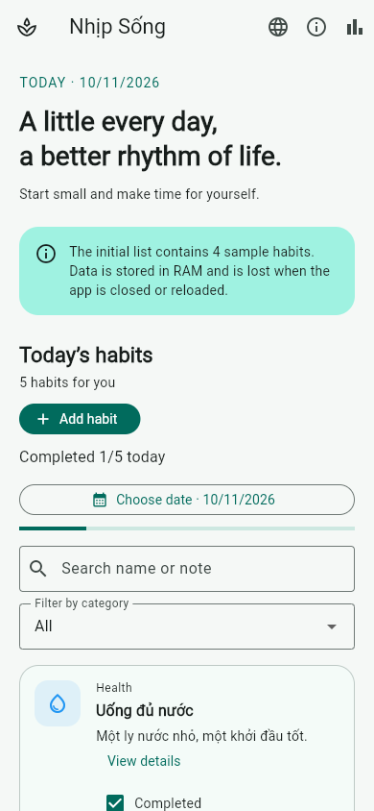
NHỊP SỐNG
Theo dõi thói quen hằng ngày · Nhóm 18
• Hồ Văn Hoài Anh — MSV 24106659
• Lớp CSE702027-1-1-26(N01)
• Giảng viên: ThS. Nguyễn Xuân Quế
• Thực hiện cá nhân, được giảng viên cho phép
Ảnh ứng dụng web chạy thật · Chrome
NHÓM 18 · HỒ VĂN HOÀI ANH · 24106659 1/9

Slide 2
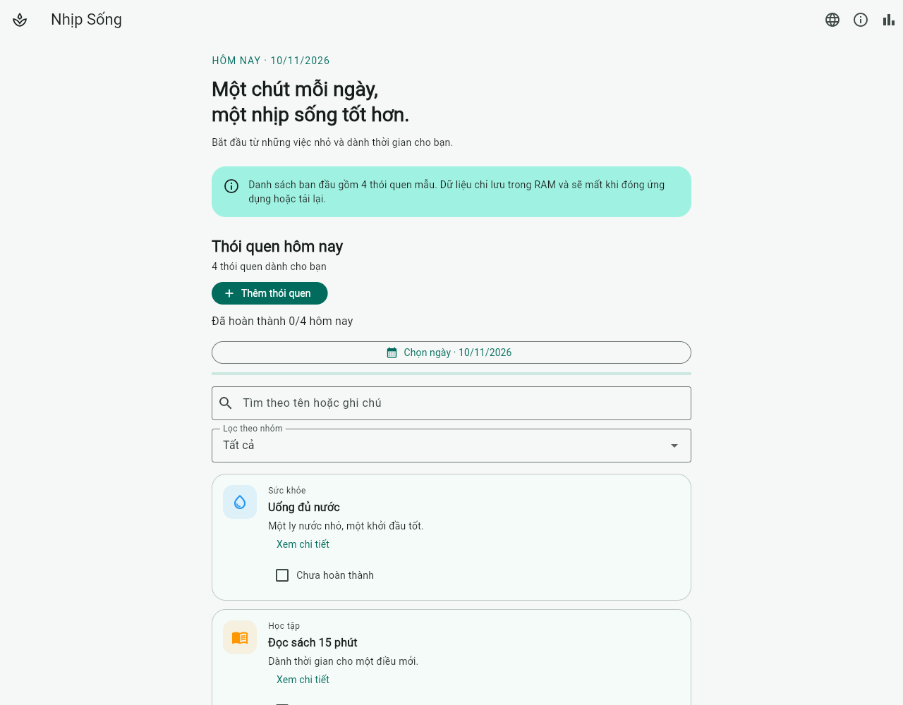
Bài toán và phạm vi
• Tổ chức thói quen, theo dõi theo ngày và nhìn lại tiến độ.
• Flutter/Material 3; giao diện Việt và Anh.
• RAM: đóng hoặc tải lại sẽ mất dữ liệu; thông báo rõ trên
giao diện.
• Không tài khoản, máy chủ, đồng bộ hoặc chức năng ngoài
đề tài.
Ảnh ứng dụng web chạy thật · Chrome
NHÓM 18 · HỒ VĂN HOÀI ANH · 24106659 2/9

Slide 3
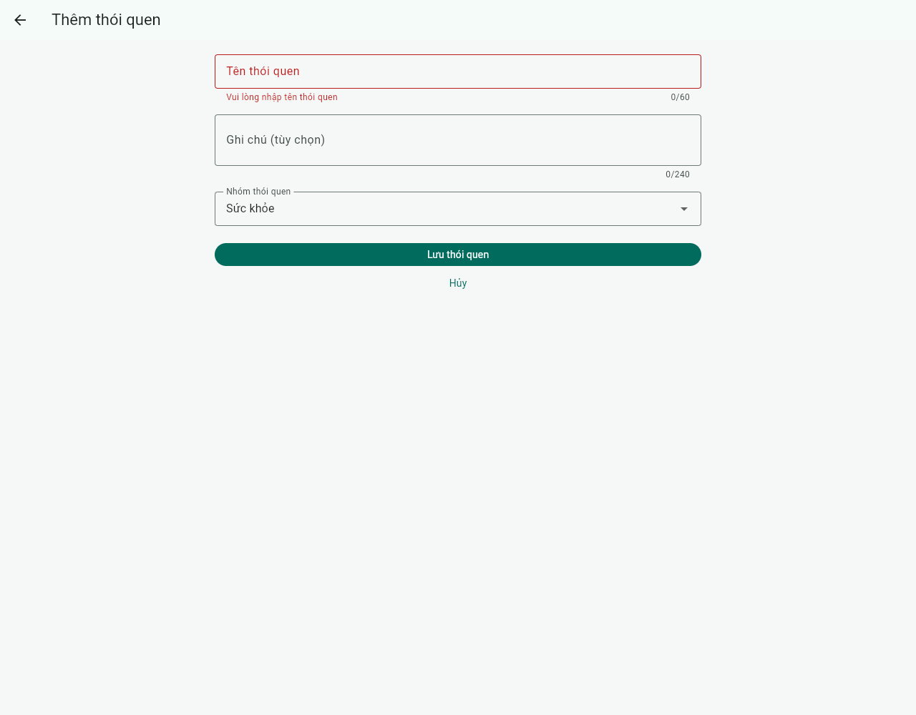
SRS — yêu cầu và use case
• Thêm, xem, sửa; xóa bắt buộc xác nhận.
• Tên trim, bắt buộc, tối đa 60; ghi chú tối đa 240 ký tự.
• Chọn ngày, đánh dấu/hủy; tìm tên/ghi chú kết hợp lọc
nhóm.
• Người dùng là tác nhân chính.
• [Sinh viên tự vẽ sơ đồ use case/hoạt động và lưu minh
chứng.]
Ảnh ứng dụng web chạy thật · Chrome
NHÓM 18 · HỒ VĂN HOÀI ANH · 24106659 3/9

Slide 4
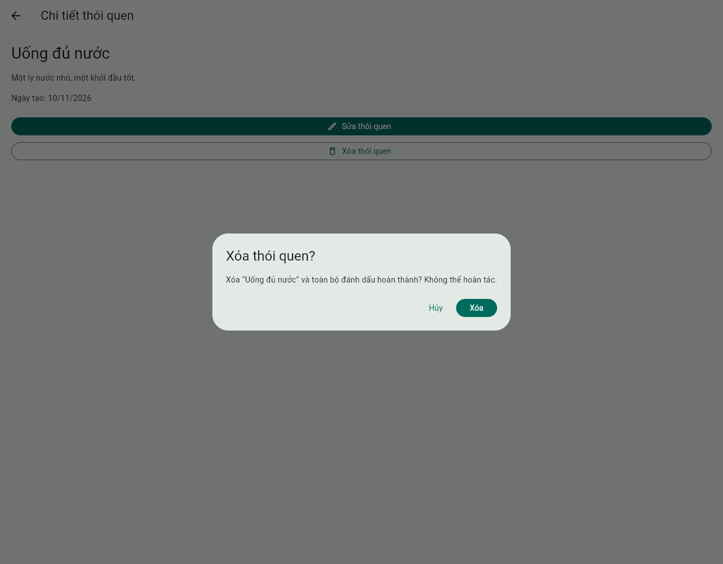
Dữ liệu và luồng CRUD
• Habit bất biến: ID, tên, ghi chú, nhóm và ngày tạo.
• Form trả Habit khi lưu; trả null khi hủy/quay lại.
• Sửa giữ ID, ngày tạo và mọi dấu hoàn thành.
• Xóa có xác nhận, dọn cả lịch sử tương ứng trong RAM.
Ảnh ứng dụng web chạy thật · Chrome
NHÓM 18 · HỒ VĂN HOÀI ANH · 24106659 4/9

Slide 5
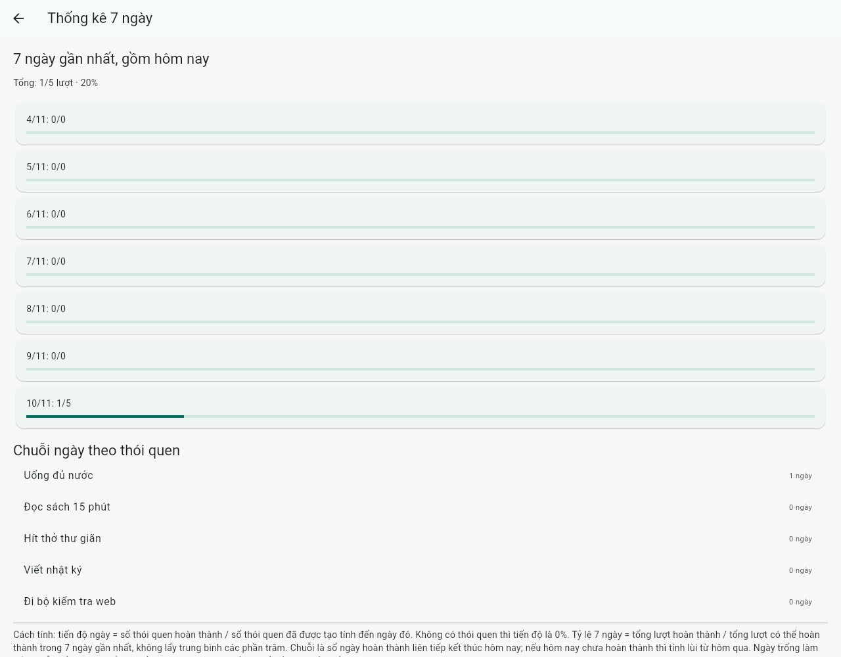
Ngày, tiến độ và chuỗi
• Không ghi ngày tương lai hoặc trước ngày tạo.
• Ngày: hoàn thành / số thói quen khả dụng; rỗng = 0%.
• 7 ngày gồm hôm nay: tổng hoàn thành / tổng lượt khả
dụng.
• Chuỗi kết thúc hôm nay; nếu chưa xong hôm nay, tính từ
hôm qua.
• Ngày trống làm đứt chuỗi; xóa ảnh hưởng thống kê.
Ảnh ứng dụng web chạy thật · Chrome
NHÓM 18 · HỒ VĂN HOÀI ANH · 24106659 5/9

Slide 6
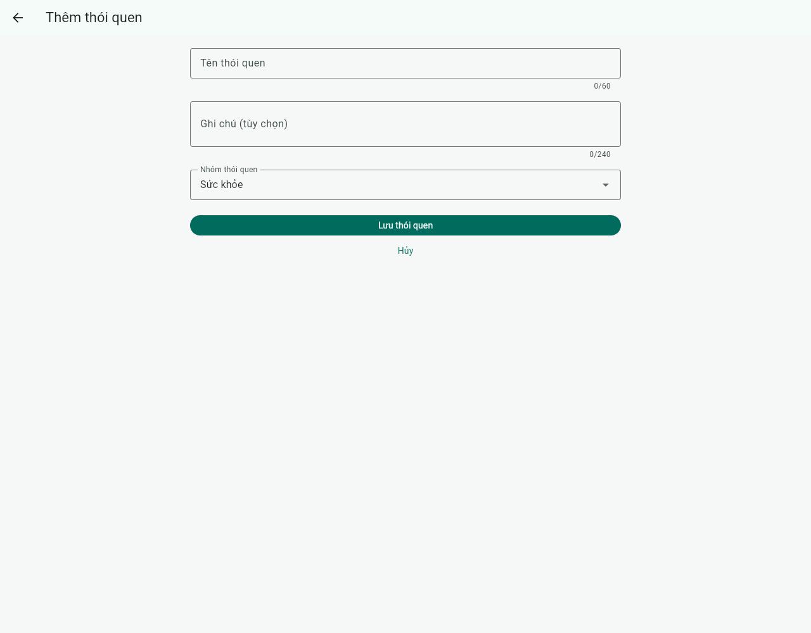
SAD — kiến trúc triển khai
• Màn hình Flutter: Home, Form, Detail, Statistics, About.
• HabitStore/ChangeNotifier là nguồn sự thật trong RAM.
• Map ngày và tập ID ngăn đếm trùng; clock truyền vào để
test.
• LanguageScope + Material localization; không dịch nội
dung nhập.
• [Sinh viên tự vẽ kiến trúc, thành phần, lớp, tuần tự, cây
widget.]
Ảnh ứng dụng web chạy thật · Chrome
NHÓM 18 · HỒ VĂN HOÀI ANH · 24106659 6/9

Slide 7
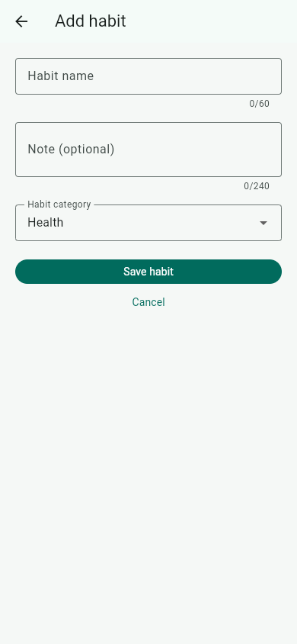
Kiểm chứng thực tế
• 16 test tự động đạt ở đợt song ngữ; xem log cuối bàn giao.
• Analyze, test, build APK, diff check trước từng commit.
• Chrome thực: thêm 4→5, hoàn thành 1/5, thống kê 20%.
• Ảnh web desktop/hẹp được lưu; đây không phải ảnh
Android.
• Chưa chạy trên điện thoại/emulator Android.
Ảnh ứng dụng web chạy thật · Chrome
NHÓM 18 · HỒ VĂN HOÀI ANH · 24106659 7/9

Slide 8
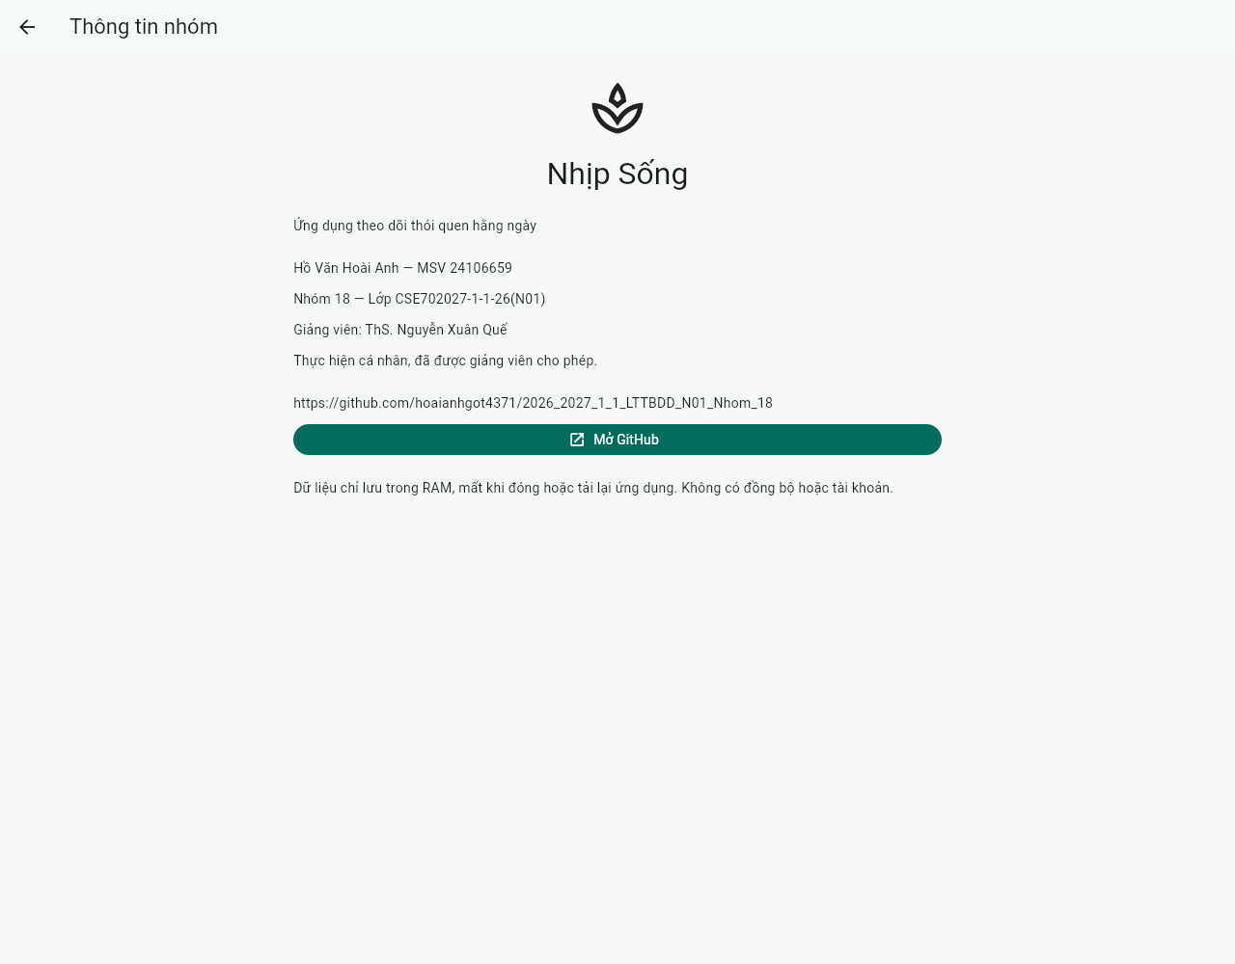
Demo và giới hạn
• Demo dưới 5 phút: thêm/lỗi, tick/hủy, tìm/lọc, sửa/xóa,
thống kê, Anh/Việt.
• Sinh viên tự quay và tự thuyết minh giọng thật, video ≤100
MB.
• RAM, ngày giờ thiết bị, chưa nhắc giờ hoặc lưu bền.
• Cần tự vẽ sơ đồ/minh chứng và bổ sung bìa theo mẫu.
• Đọc checklist, thử Android và kiểm tra bản nộp cuối.
Ảnh ứng dụng web chạy thật · Chrome
NHÓM 18 · HỒ VĂN HOÀI ANH · 24106659 8/9

Slide 9
Bàn giao và hướng phát triển
• Code sạch, test/log, báo cáo DOCX/PDF và slide 9 trang.
• Kịch bản demo, giải thích code và ZIP theo cấu trúc yêu
cầu.
• Hướng phát triển (chưa làm): lưu bền, sao lưu, nhắc giờ.
• GitHub: hoaianhgot4371 /
2026_2027_1_1_LTTBDD_N01_Nhom_18
• Cảm ơn giảng viên. Nội dung/sơ đồ/video cần sinh viên rà
soát trước nộp.
Ảnh ứng dụng web chạy thật · Chrome
NHÓM 18 · HỒ VĂN HOÀI ANH · 24106659 9/9

